Slide 1
Bài
19
Nói và nghe
CẢM ƠN ANH HÀ MÃ

Slide 2
Yêu cầu cần đạt
Nhận biết được các nhân vật và sự việc trong câu chuyện Cảm ơn anh hà mã qua tranh minh họa.
- Kể lại được từng đoạn của câu chuyện dựa vào tranh và
câu hỏi gợi ý dưới tranh.
- Hiểu được ý nghĩa của câu chuyện.

Slide 3
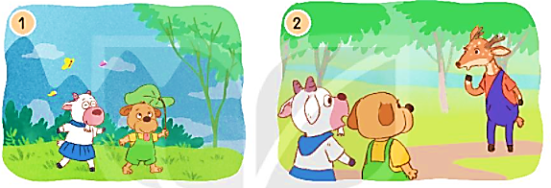
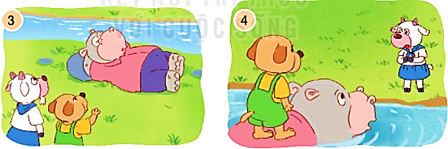
Cảm ơn anh hà mã
1. Dựa vào tranh và câu hỏi gợi ý, nói về sự việc trong từng tranh.

Slide 4
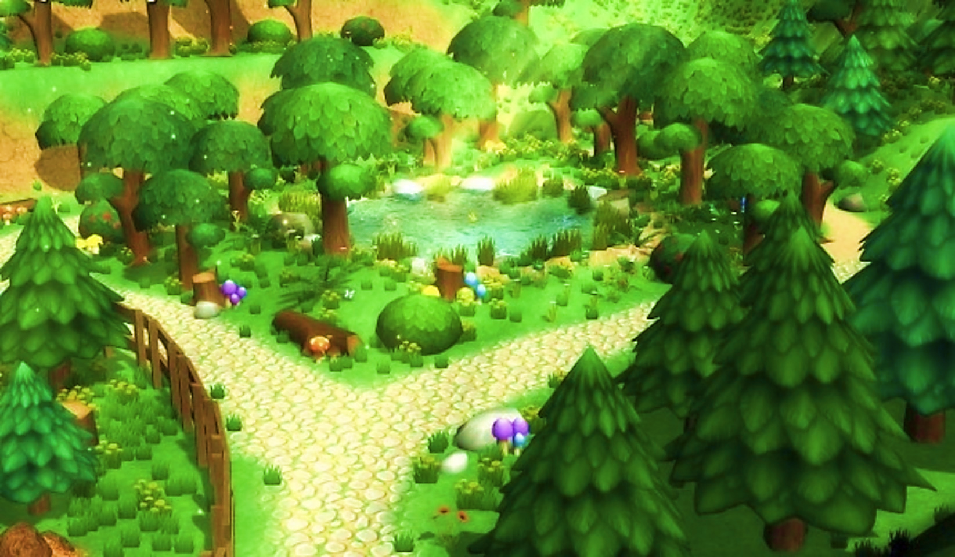
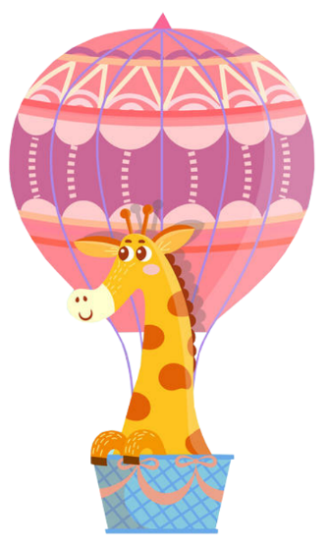
BAY LÊN NÀO

Slide 5
Khám phá
Hổ
Tê giác
Khỉ
Ngựa vằn

Slide 6
Dê và cún gặp chuyện gì
khi vào rừng?
Dê và cún vào rừng chơi, khi quay về thì bị lạc đường.

Slide 7
Dê đã nói gì khi gặp cô hươu?
Dê nói:
- Cô kia, về làng đi lối nào?

Slide 8
Vì sao dê làm anh hà mã phật ý?
Dê làm anh hà mã phật ý vì đã hỏi không lịch sự.

Slide 9
Cún đã làm gì khiến anh hà mã vui vẻ giúp đỡ?
Cún đã hỏi anh hà mã rất lịch sự: “Chào anh hà mã, anh giúp bọn em qua sông được không ạ?”

Slide 11
2. Kể lại từng đoạn theo tranh

Slide 12
Kể lại chuyện theo tranh
Notes:
12

Slide 13
Tiêu chí đánh giá:
Kể đúng nội dung
câu chuyện.
Kể tự tin, biết kết hợp cử chỉ, điệu bộ.
Thể hiện được giọng kể phù hợp, phân biệt được giọng đọc của nhân vật.

Slide 14
Qua câu chuyện em học được điều gì?

Slide 15
Khi muốn nhờ người khác làm việc gì đó giúp mình, phải nói một cách lịch sự, lễ phép. Khi được người khác giúp đỡ, phải cảm ơn một cách lịch sự.
Notes:
Bài giảng thiết kế bởi: Hương Thảo - tranthao121006@gmail.com
15

Slide 16
VẬN DỤNG
Cùng người thân trao đổi về cách chào hỏi thể hiện sự thân thiện hoặc lịch sự.
G:
- HS tích cực cùng gia đình trao đổi về cách chào hỏi lịch sự.

Slide 17
Yêu cầu cần đạt
Nhận biết được các nhân vật và sự việc trong câu chuyện Cảm ơn anh hà mã qua tranh minh họa.
- Kể lại được từng đoạn của câu chuyện dựa vào tranh và
câu hỏi gợi ý dưới tranh.
- Hiểu được ý nghĩa của câu chuyện.

Slide 18
Củng cố - dặn dò
Kể cho người thân nghe về câu chuyện.
Xem trước bài sau :
Kể chuyện Mai An Tiêm trang 94.

Slide 19
Tạm biệt và hẹn gặp lại
các con vào những tiết học sau!

